Slide 1


Atelier Génie Logiciel
JUnit
Réalisé par:
CHLA Aymen
JABBARI Youssef

Slide 2
Plan
Définition
Utilité
Mise en œuvre
Conclusion

Slide 3

Définition
Junit est Framework de test unitaire pour Java.
Opensource, Créé par Kent Beck et Erich Gamma.
Junit fait partie de la série des xUnit connaissant le plus de succès.
Junit est intégré à Eclipse

Slide 4
Utilité
Les tests unitaires aident à définir la source d’erreur.
Séparer le code test du code programme.
 | Test unitaire | Test personnel
Reproductible | Oui | Non
Compréhensible | Oui | Non
Documenté | Oui | non

Slide 5
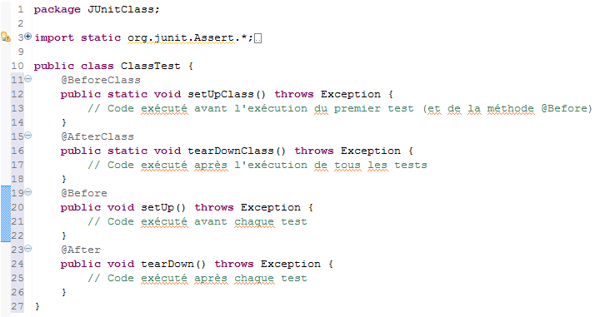
Mise en œuvre
Créer une classe de test pour chaque classe de notre programme

Slide 6
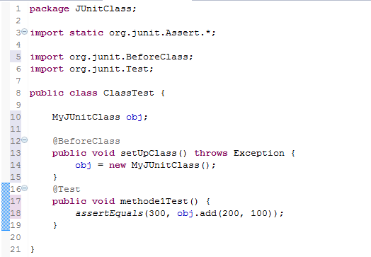
Mise en œuvre
La classe de test contient une méthode de test pour chaque méthode de classe
Appel de la méthode à tester avec les paramètres du cas de tests

Slide 7
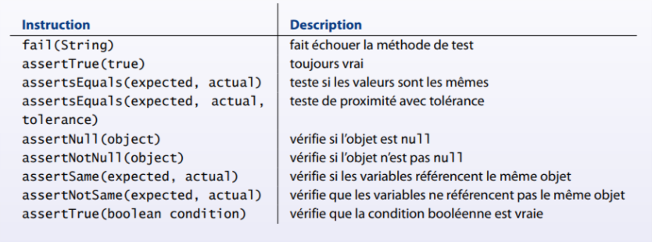
Mise en œuvre
http://junit.sourceforge.net/javadoc/org/junit/Assert.html

Slide 8
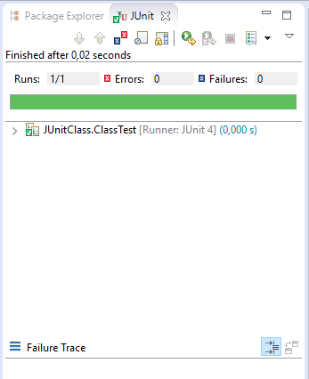
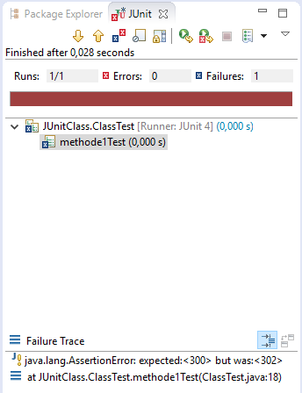
Mise en œuvre
Comparaison du résultat attendu avec le résultat obtenu : en cas d'échec, une exception est levée

Slide 9
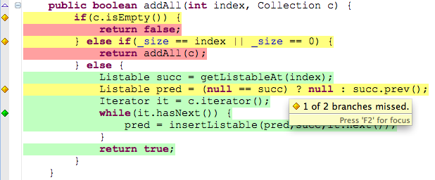
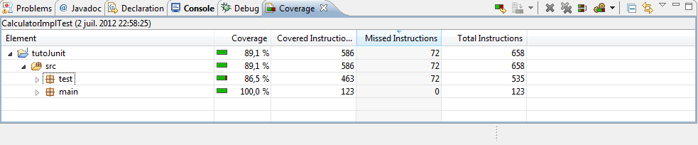
Mise en œuvre
Couverture du code: Help >> Install New Software >> Add
Nom: EclEmma Adresse: http://update.eclemma.org/

Slide 10
Pratique!

Slide 11
Merci pour votre attention!

